Slide 1
Ташкентская Медицинская Академия
Кафедра ОФТАЛЬМОЛОГИИ
Лекция на тему:
«Воспалительные заболевания глаз»
Inflammatory diseases of the eye

Slide 2
Воспалительные заболевания глаз
Являются частой патологией встречаемой любым врачом. Воспаленный глаз может указывать на легкое заболевание или серьезную проблему угрожающую зрению, требующую быстрой диагностики и лечения.
Are frequent pathologies met by any doctor. Sore eyes may indicate a mild illness or a serious problem threatening the vision that requires rapid diagnosis and treatment.

Slide 3
Воспалительные заболевания глаз
Воспалительные заболевания глазного яблока (конъюнктивиты, кератиты, увеиты)
Воспалительные заболевания придаточного аппарата (воспалительные заболевания век, конъюнктивы век и слезных органов)
Inflammatory diseases of the eyeball (conjunctivitis, keratitis, uveitis)
Inflammatory diseases of the adnexa (inflammatory diseases of the eyelids, conjunctiva, eyelids and lacrimal organs).

Slide 4
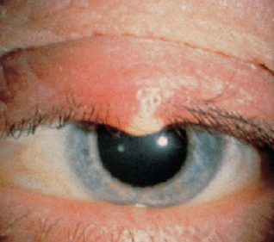
Ячмень
Hordeolum

Slide 5
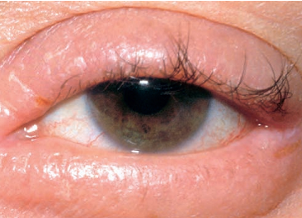
Простой блефарит
Simple blepharitis

Slide 6
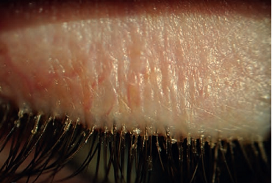
Чешуйчатый блефарит
Scaly blepharitis

Slide 7
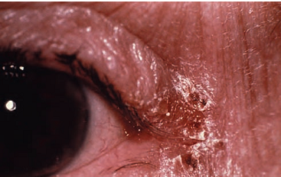
Язвенный блефарит
Ulcerative blepharitis

Slide 8
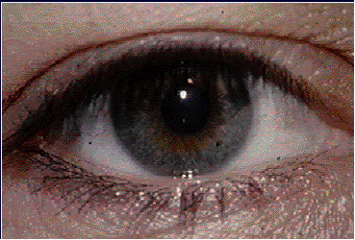
Нормальный глаз
Normal eye

Slide 9
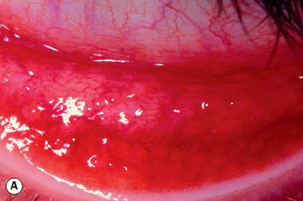
Покраснение
Redness
Конъюнктивальная инъекция характеризует воспаление поверхности конъюнктивы.
Conjunctival injection is characterized by inflammation of the surface of the conjunctiva.

Slide 10
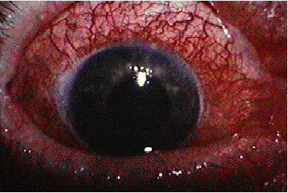
Покраснение
Цилиарная инъекция означает воспаление в пределах переднего отдела глаза (роговица, передняя камера, радужная оболочка и цилиарное тело).
Ciliary injection means inflammation within the anterior division (cornea, anterior chamber, iris and ciliary body).

Slide 11
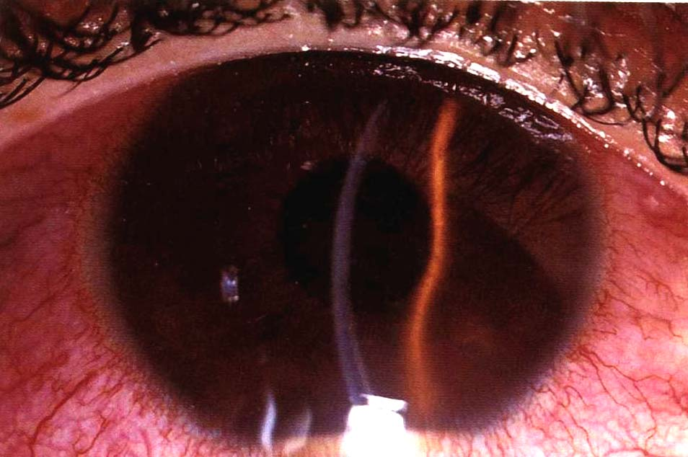
Покраснение
Смешанная инъекция характеризует воспаление глубоких оболочек глаза (сосудистый тракт)
Mixed injection is characterized by inflammation of deep eye membranes (vascular tract)

Slide 12
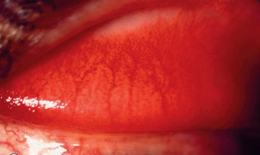
Конъюнктивиты
Conjunctivitis
Воспалительные заболевания конъюнктивы век и глазного яблока
Inflammatory diseases of the conjunctiva of the eyelids and the eyeball.

Slide 13
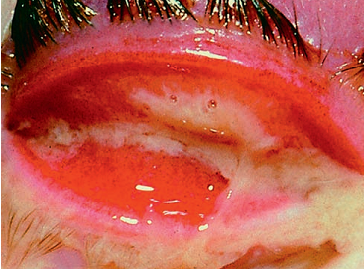
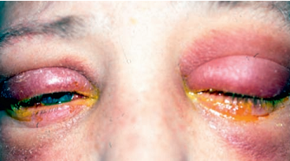
Бактериальный конъюнктивит
Bacterial conjunctivitis
Помните, что гнойное отделяемое обычно является признаком бактериальной инфекции.
Remember that the purulent discharge is usually a sign of a bacterial infection.

Slide 14
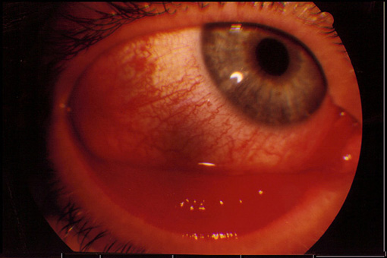
Вирусный конъюнктивит
Viral conjunctivitis
Сопровождается с общими вирусными заболеваниями и характеризуется появлением фолликул на конъюнктиве век
Accompanied with common viral illness and is characterized by the appearance of follicles in the conjunctiva of the eyelids.

Slide 15
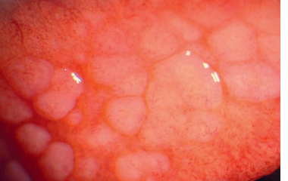
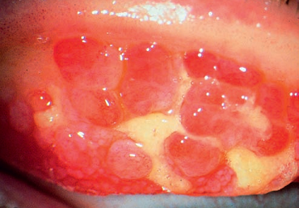
Аллергический конъюнктивит
Allergic conjunctivitis
Сопровождается сильным зудом и появлением сосочков на конъюнктиве верхнего века «булыжная мостовая»
It is accompanied by severe itching and inflammation of the papillae on the conjunctiva of the upper eyelid "cobblestones".

Slide 16
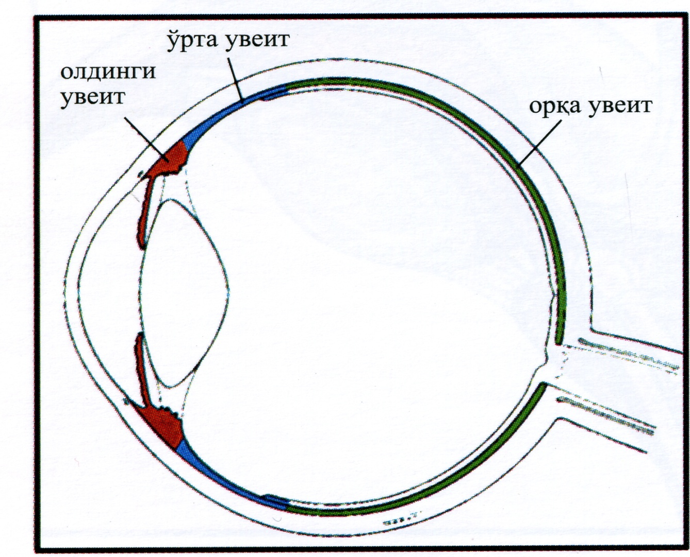
Анатомия
Anatomy

Slide 17
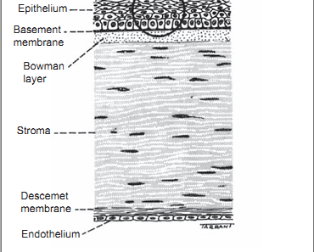
Строение роговицы
The structure of the cornea

Slide 18
Свойства и функции роговицы
Features and functions of the cornea
Сферичность*Sphericity
Отсутствие сосудов*The absence of blood vessels
Высокая чувствительность*High sensitivity
Прозрачность*Transparency
Имеет блеск*It has shine
Светопреломление*refraction
Светопроведение*sound conduction
Защитная*Safety
Кератиты - воспалительные заболевания роговой оболочки, сопровождающиеся роговичным синдромом
Keratitis - inflammatory diseases of the cornea, accompanied by corneal syndrome

Slide 19
Кератиты
Keratitis
Воспалительные заболе-вания роговой оболочки, сопровождающиеся рого-вичным синдромом
Inflammatory diseases of the cornea, accompanied by corneal syndrome
Роговичный синдром:
Corneal syndrome:
Слезотечение * lacrimation
Светобоязнь * Photophobia
Блефароспазм * Blepharospasm
Перикорнеальная инъекция * pericorneal injection

Slide 20
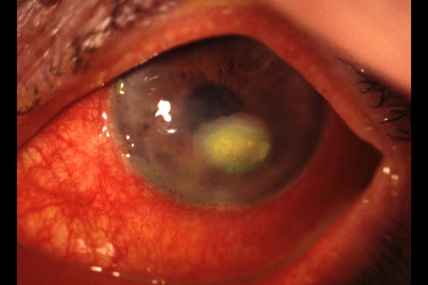
Бактериальная язва роговицы
Bacterial corneal ulcer

Slide 21
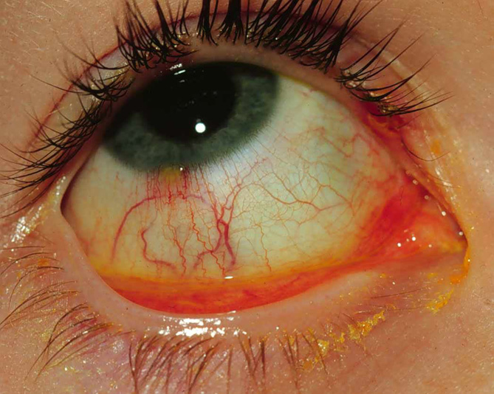
Туберкулезно-аллергический кератоконьюнктивит (фликтенуллезный)
Tuberculous-allergic keratoconjunctivitis (phlyctenular)

Slide 22
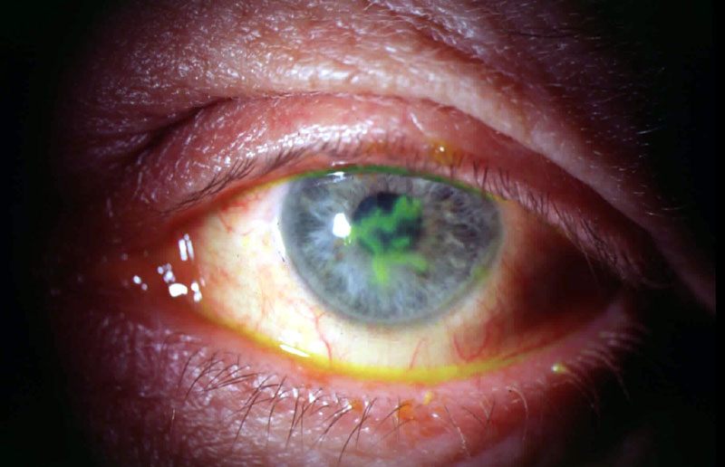
Древовидный
(поверхностный герпетический) кератит
Superficial herpetic keratitis

Slide 23
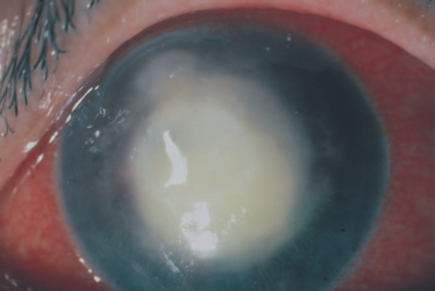
Дисковидный
(глубокий герпетический) кератит
Discoidal (Deep herpetic) keratitis

Slide 24
Благодарю за внимание !
Thank you for attention !

Slide 25
УВЕИТЫ
UVEITES
Воспаление сосудистой оболочки глаза
Иридоциклиты (передние увеиты) – 58%
Хориоидиты (задние увеиты) – до 20%
Inflammation of the choroid
Iridocyclitis (anterior uveitis) - 58%
Horioidity (posterior uveitis) - up to 20%

Slide 26
Этиология
Etiology
Вирусные увеиты – 25% * Viral uveitis - 25%
Стрептококковые, стафилококковые, токсико – аллергические, ассоциированные с хроническими очагами инфекции – 25% * Streptococcal, staphylococcal, toxic - allergic associated with chronic foci of infection - 25%
Туберкулезные – 24% * TB - 24%
Бактериальные – 27% * Bacterial - 27%
Бруцеллезные и токсоплазмозные – 12% * Brucellosis and toxoplasmosis - 12%
Ревматоидные – 9% (70 г. – 24%) * Rheumatoid - 9% ('70 - 24%)

Slide 27
Классификация
Classification
1. По типу экссудации * exudation type
Серозные * serous
Фибринозные (пластические) * Fibrinous (plastic)
Гнойные * Purulent
Геморрагические * Hemorrhagic
Смешанные * Mixed

Slide 28
Серозный иридоциклит
Serous iridocyclitis

Slide 29
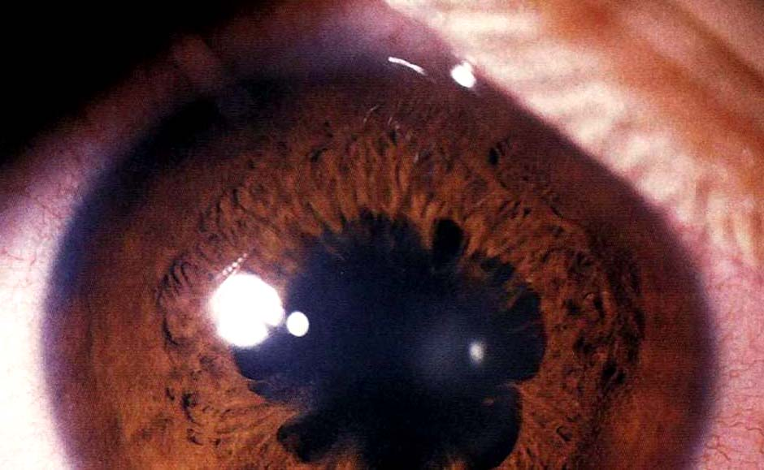
Фибринозно – пластический
Fibrinous - plastic

Slide 30
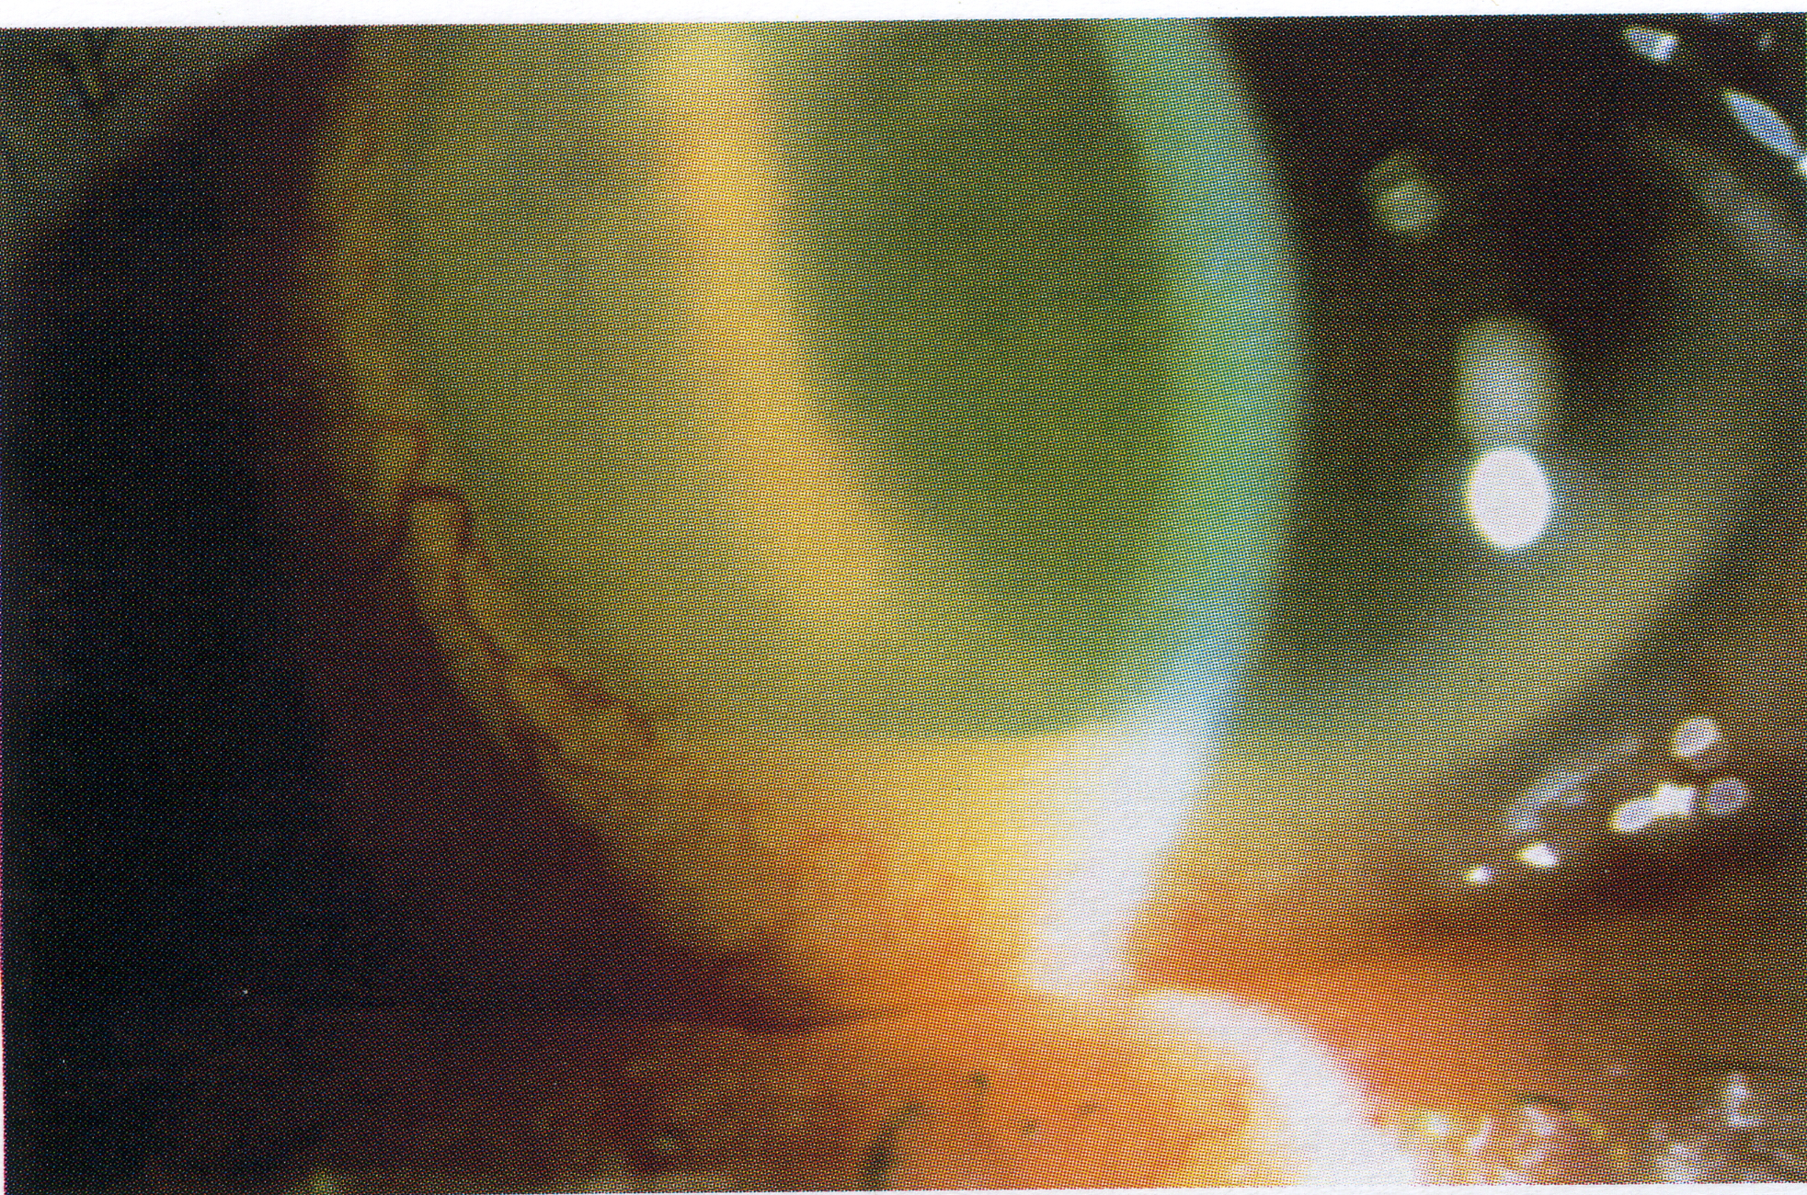
Гнойный иридоциклит
Purulent iridocyclitis

Slide 31
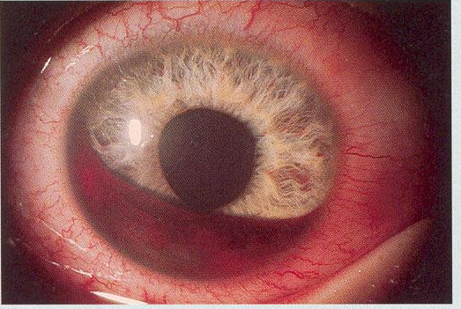
Геморрагический иридоциклит
Hemorrhagic iridocyclitis

Slide 32
Классификация
2. По течению * Adrift
Острый * Acute
Подострый * subacute
Хронический * Chronic
Рецидивирующий * Recurrent

Slide 33
Клиника
Clinic
Боли (ночные, ломящие) * Pain (night, bursting).
Светобоязнь * Photophobia.
Слезотечение * Tearing.
Блефароспазм * Blepharospasm.
Понижение зрения * Lowering of view.
Перикорнеальная или смешанная инъекция * PeriCorneal or mixed injection.
Изменение цвета радужки * Discoloration of the iris.
Сужение зрачка и вялая реакция его на свет * The narrowing of the pupil and his sluggish response to light.
Образование синехий * Education adhesions.

Slide 34
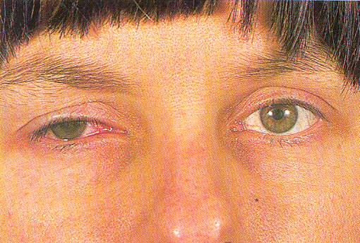
Блефароспазм
Blepharospasm

Slide 35
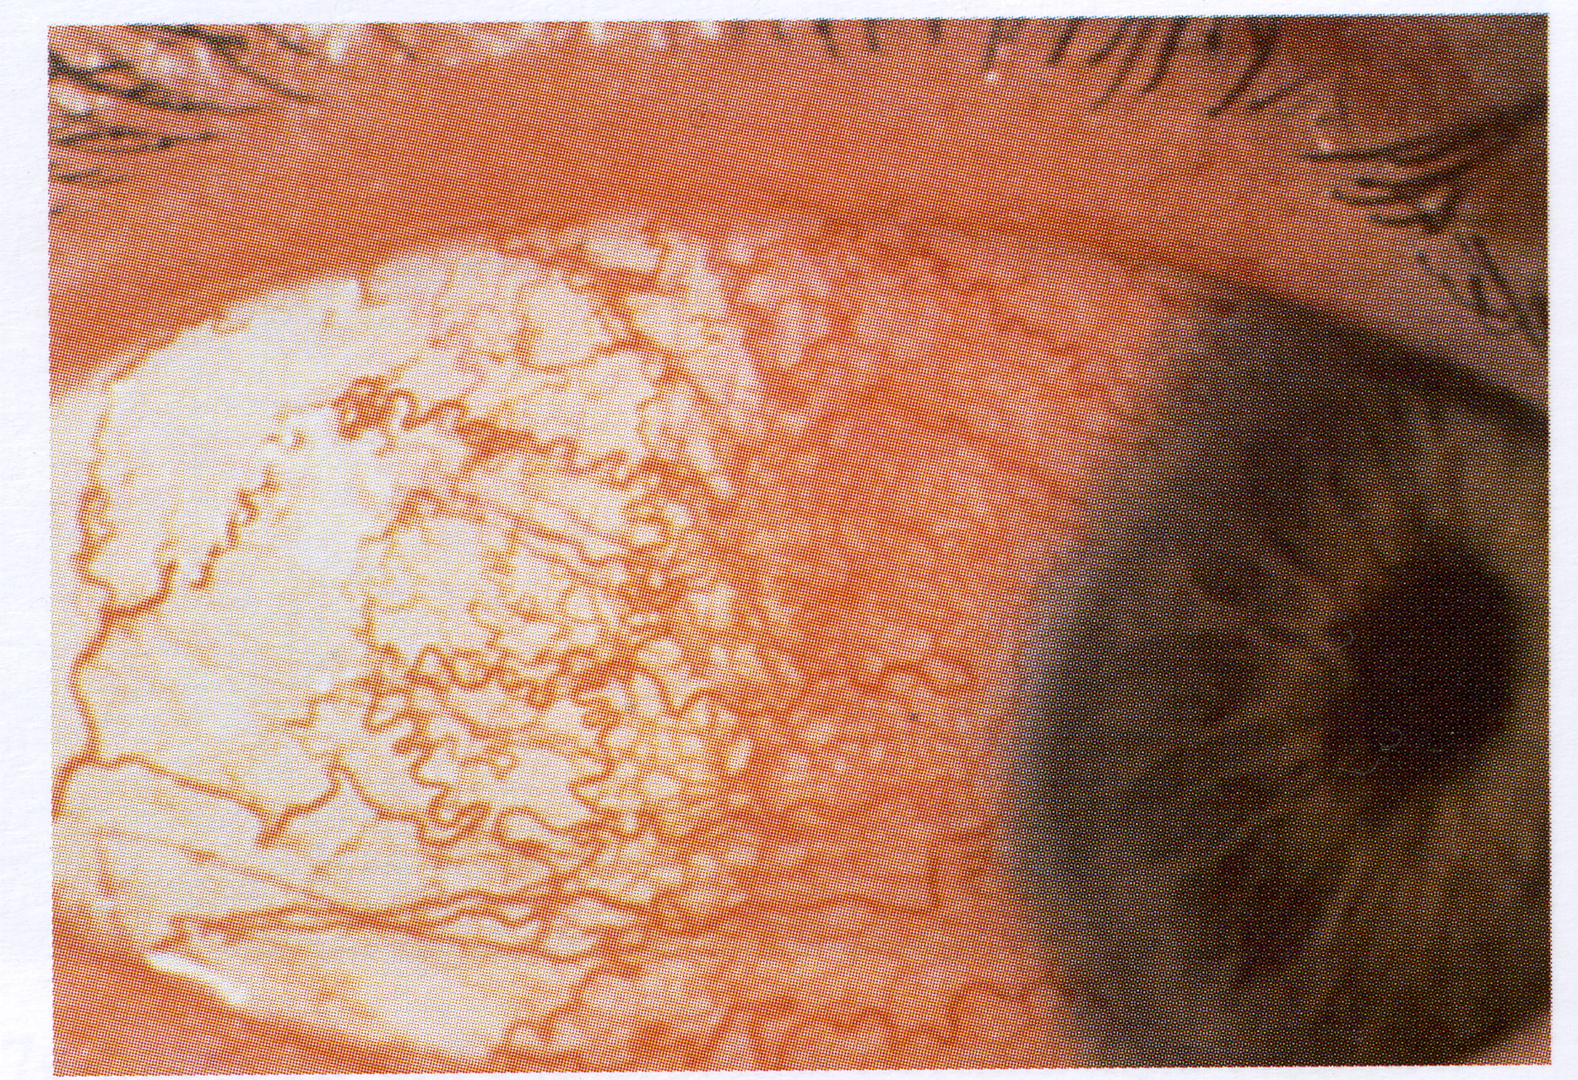
Смешанная инъекция
Mixed injection

Slide 36
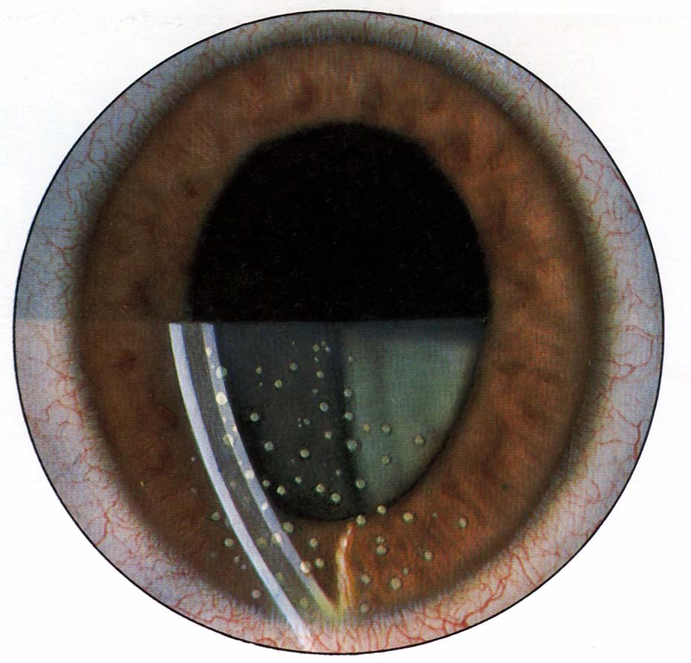
Преципитаты
Precipitates

Slide 37
Хориоидиты
Horioidity
Это изолированное воспаление собственно сосудистой оболочки глаза * This is an isolated inflammation of the choroid
Встречается в двое реже, чем иридоциклиты * It occurs in two less than iridocyclitis.
Хориоидиты могут проходить малозаметными для больного , так как не сопровождаются болевыми ощущениями и не определяются наружным осмотром * Horioidity can pass unnoticeable to the patient, as it is not accompanied by pain and are not determined by external examination.
Диагноз ставится с помощью офтальмоскопии * Diagnosis is made using ophthalmoscopy.

Slide 38
Различают
(по локализации очагов)
Distinguish (For localization of foci)
Центральные хориоидиты * Central horioidity
Периферические хориоидиты * Peripheral horioidity

Slide 39
Центральные хориоидиты
Central horioidity
Жалобы * Complaints:
- Снижение центрального зрения * Reduction of central vision
Фотопсии * photopsia
МетAморфопсии * Metamorphopsias
Периметрия * Perimetry:
Центральная скотома * Central scotoma
- Офтальмоскопия * Ophthalmoscopy:
- Изменение в области желтого пятна * Changes in the macular

Slide 40
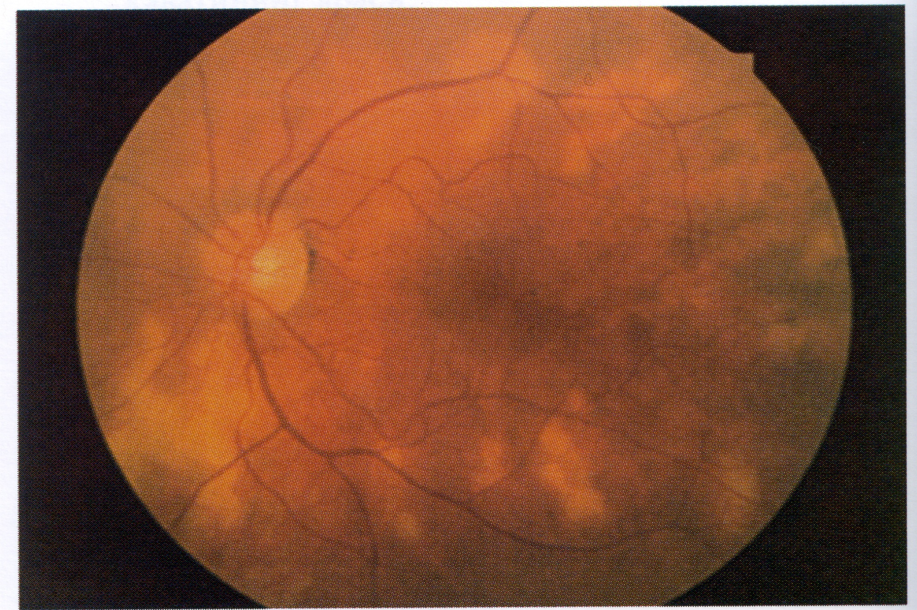
Центральный хориоидит
Central choroiditis

Slide 41
Периферические хориоидиты
Peripheral horioidity
Жалобы * Complaints:
Отсутствие жалоб * No complaints.
Снижение сумеречного зрения * Reduced twilight vision.
Периметрия * Perimetry:
Сужение поля зрения * The narrowing of the field of view.
Офтальмоскопия * Ophthalmoscopy:
- Периферические очаги * Peripheral lesions.

Slide 42
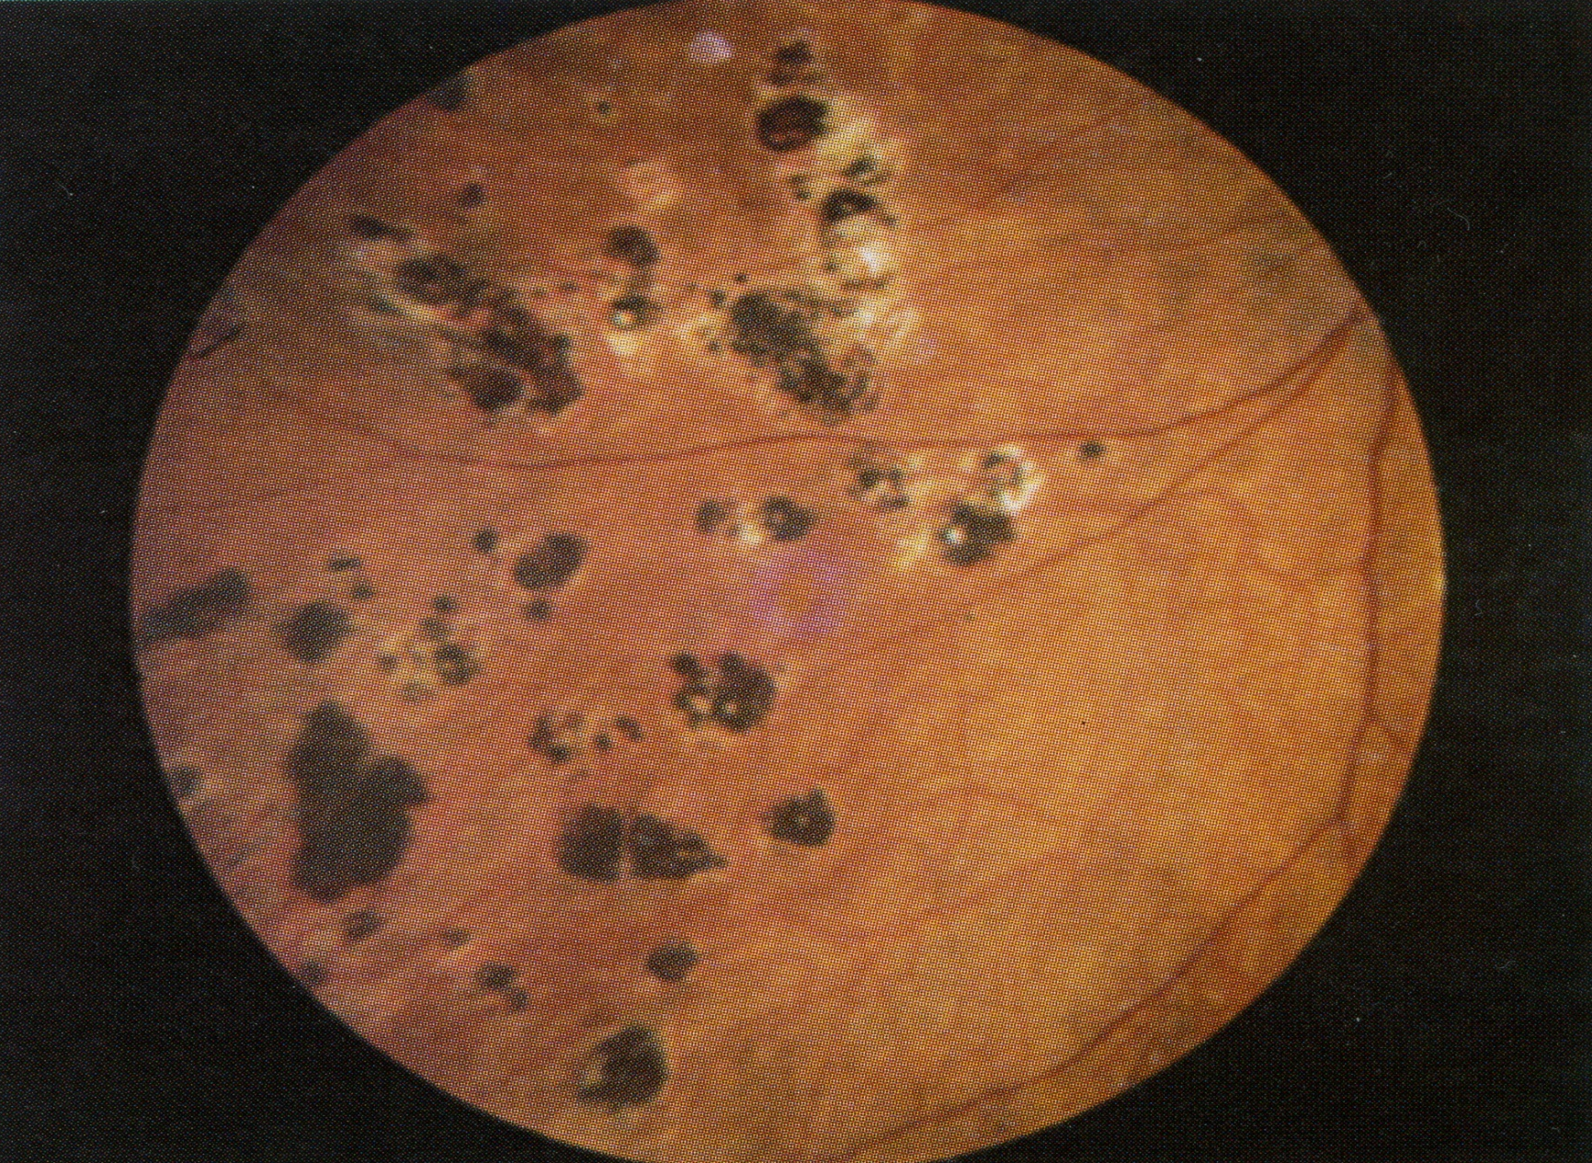
Периферический хориоидит
The peripheral choroiditis

